Slide 1
МБОУ «Дмитриевогорская СОШ» Название занятия «Русские народные праздники» автор: учитель технологии Майорова Наталья Геннадьевна

Slide 2
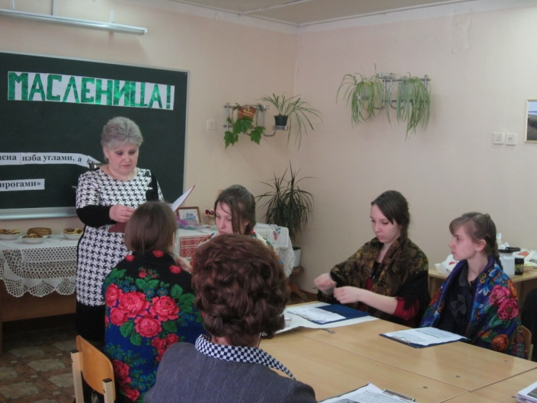
Неизвестно каков будет человек через тысячу лет, но ес ли отнять у современного человека этот нажитой и доставшийся ему в наследство скарб праздников, обрядов – тогда он всё забудет и всему разучится, и должен будет всё начать сначала” В. О. Ключевский.
В деревне сохраняются обычаи, предания и приметы праздника – старые, старинные, а иногда и древние. Кажется, сама земля, на которой стоит село, бережет все то, что накопила народная мудрость. А корни есть не только у дерева. Наши обряды и обычаи – это источник знаний о том, как в древности люди воспринимали мир. И, наконец, мы сами, часто не отдавая себе в этом отчета, являемся носителями древних представлений о мире. Почему существует традиция водить хороводы вокруг елки, надевать костюмы, маски, таким образом, превращаясь из обычных людей в волшебных. Все это пронизано следами древнейшего происхождения, хотя и воспринимается нами как вполне современный праздник.

Slide 3
Библиотекарь и заведующая ДК

Slide 4
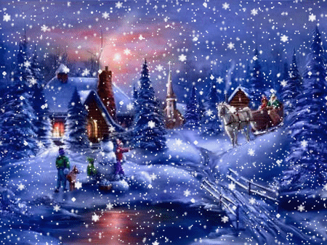
Рождество
Рождество – один из самых любимых праздников на Руси, почитаемый всем христианским миром. Русская пословица гласит: «стол – щедрый, душа - чистая». Рождество – праздник семейный, который ждут целый год и едва ли не весь год к нему готовятся. Пост перед Рождеством длился целых шесть недель! Но уж на само Рождество хозяйки старались подать к столу все лучшее, что только можно добыть и состряпать. Поскольку к Рождеству крестьяне забивали скот, на праздничном столе непременно была в изобилии свежая свинина, несравнимая, конечно, с приевшейся солониной. Подавали также блины, утку или гуся с яблочками, студень, кутью, заливную рыбу, пряники, пироги и сочиво.

Slide 5
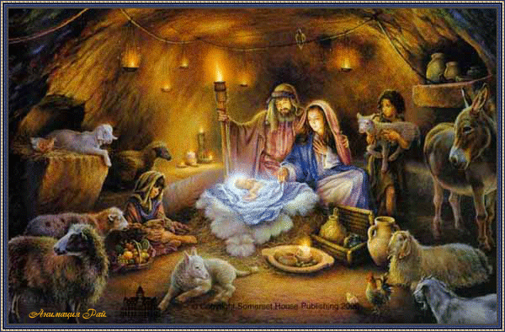
Праздник Рождества наши предки соединили со Святками, обрядом из языческого прошлого, теперь занявших целых 12 дней от Рождества до Крещения. Когда-то, давным-давно, Святками отмечали движение солнца на лето и начало нового года, что было очень важно для крестьян-землепашцев. Но со становлением христианства от Святок сохранились главным образом веселые игры, к примеру, обычай молодели наряжаться в маски и старую одежду, такие живописные костюмы героев народных сказок или даже нечистой силы. И, конечно, на Рождество не могли обойтись без обычаев, примет обо всем на свете. Так, безответно влюбленные девушки могли в этот день избавиться от мук, раскалив в печи камень, а затем – утопив его в проруби, и уж коли он там, в студеной воде, раскалывался, то проходила и сердечная мука.

Slide 6
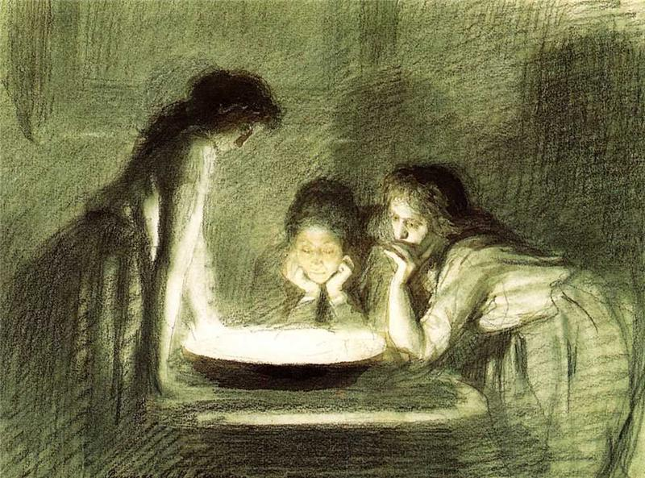
Хозяйка дома могла в этот день прогнать из дома нечистую силу, стоило лишь обмести крапивным веником все углы в доме. Встречать рождество нужно было в новой одежде, хоть бы рубахе, чтобы не навлечь неурожай. Есть об этом и поговорка: «На Святой вечер рубаха хоть плохонька, да беленька; на Рождество — хоть сурова, да нова». Если в этот день небо было в звездах - уродится горох, выпал иней – будут хлеба. Метель на дворе крестьяне сравнивали с полетом пчел и ждали их хорошего роения.
А еще девушки в эту пору устраивали святочные гадания, желая увидеть суженого – ряженого…

Slide 7
Пасха
Пасха (Воскресение Христово) –
главный праздник православного
календаря, установленный в память
о Воскресении Иисуса Христа.
Пасха не имеет постоянной даты, а
высчитывается по лунному календарю
. Празднование начинается в первый
воскресный день после полнолуния,
наступившего после дня весеннего
равноденствия. Если полнолуние
падает на субботу или воскресенье,
то Пасха празднуется в следующее
воскресенье. Обычно же праздник
приходится на время с 22 марта/4
апреля по 25 апреля/8 мая.
Христос воскрес!!! Распахнем же сердца наши навстречу
страдавшему и умершему и воскресшему
нас ради. И Он войдет, и наполнит
Собой и Светом Своим жизнь нашу,
преобразив наши души. А мы, в ответ
на это, с любовью устремимся за Ним
по нашему крестному пути, ибо в конце
его, несомненно, сияет и наше воскресение
в жизнь вечную. Праздновать Пасху –
это значит стать новым человеком. Вот
этого спасительного состояния наших душ,
возлюбленные, я от всего сердца
всем нам желаю! *

Slide 8
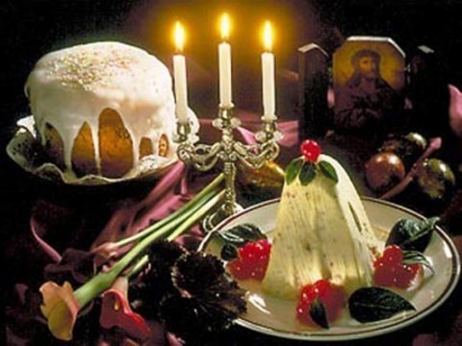
В народной традиции Пасха
отмечалась как праздник обновления
и возрождения жизни. Согласно
широко распространенным
представлениям, каждый человек
должен был встретить Пасху
обновленным духовно и физически,
подготовленным к ней в ходе длительного Великого поста. Перед Пасхой считалось необходимым навести порядок в доме и на улице: вымыть полы, потолки, стены, лавки, побелить печи, обновить киот, отремонтировать ограды, привести в порядок колодцы, убрать мусор, оставшийся после зимы. В праздник Пасхи начиналось разговление после длительного Великого поста. Как правило, это была семейная трапеза, на которой не появлялись гости. На стол, покрытый белой скатертью, ставили крашеные яйца, кулич – высокий хлеб из сдобного теста и пасху (паску) – сладкое блюдо из творога с изюмом, освященные в церкви в Страстную субботу.

Slide 9
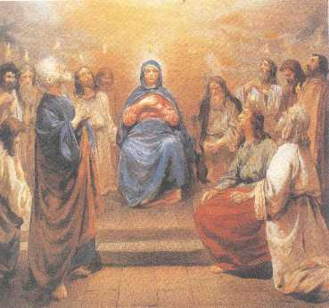
Троица
День Святой Троицы, или Пятидесятница – один из самых близких русским людям христианских праздников. К этому времени – а Троица отмечается на пятидесятый день после Пасхи (отсюда и одно из названий) – окончательно просыпается природа, после долгой зимы начинается новая, полноценная и полнокровная жизнь. Полы храмов устилают свежескошенной травой, стены украшают березовыми ветками, даже цвет одежд священников в этот день – зеленый. Это – символ обновления, символ начала. Ведь в этот день родилась наша Церковь.

